Slide 1
Лекция 10. Электрическое поле

Slide 2
Часть II. Электричество и магнетизм
§ 7. Закон Кулона. Электрическое поле
? …
7.1. Электрический заряд
Ш. Кулон: “электрическая масса”
“Опр.” - мера способности частиц и тел к электрическим и магнитным взаимодействиям
.
Свойства:
Существует два сорта эл. зарядов – “+” и “-” ;
Заряд дискретен – существует минимальная порция:
Заряд тел:
Заряд сохраняется;
Заряд инвариантен;
♣ В электрически изолированной системе алгебраическая сумма
электрических зарядов не изменяется с течением времени (Σq = const).

Slide 3
электрический заряд
Электростатика (заряды в покое)
7.2. Закон Кулона – основной закон электростатики
∼
1785 г.
1•
2•
q₁
q₂
Замечания:
1) А вполне ли точно ?
2) … в покое. А если в движении ?
3) … в вакууме. А если в «среде» ?
4) Мощнее гравитации … ?
Атом водорода
∼ 10
“1 %” ???
“поднимает Землю” !!!

Slide 4
7.3. Напряжённость поля. Принцип суперпозиции
Опр.
? …
«Электрическое поле»
·
«Поле»!
q_{пр}
q
•
+
А если зарядов много или заряжено тело
? …
Принцип суперпозиции полей
сил и полей (эксперимент !)
А как это реализуют на практике?

Slide 5
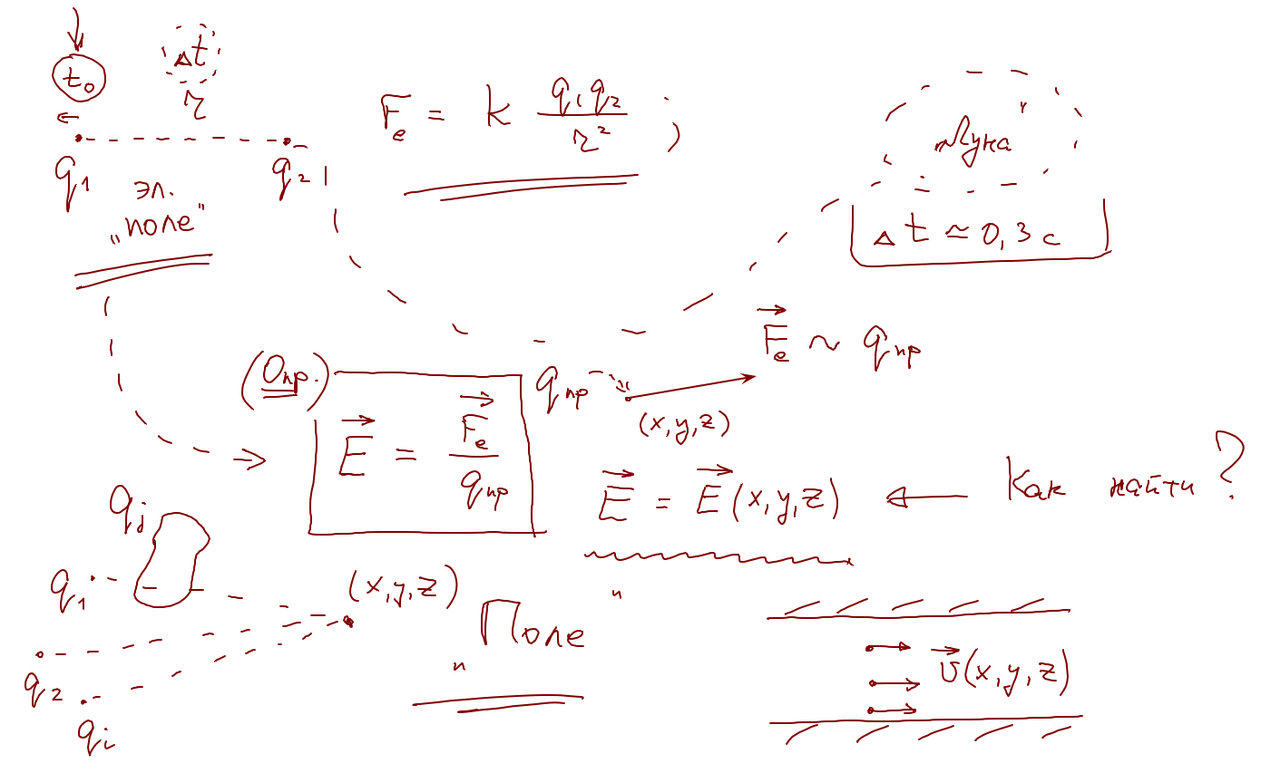
Доска 1
5

Slide 6
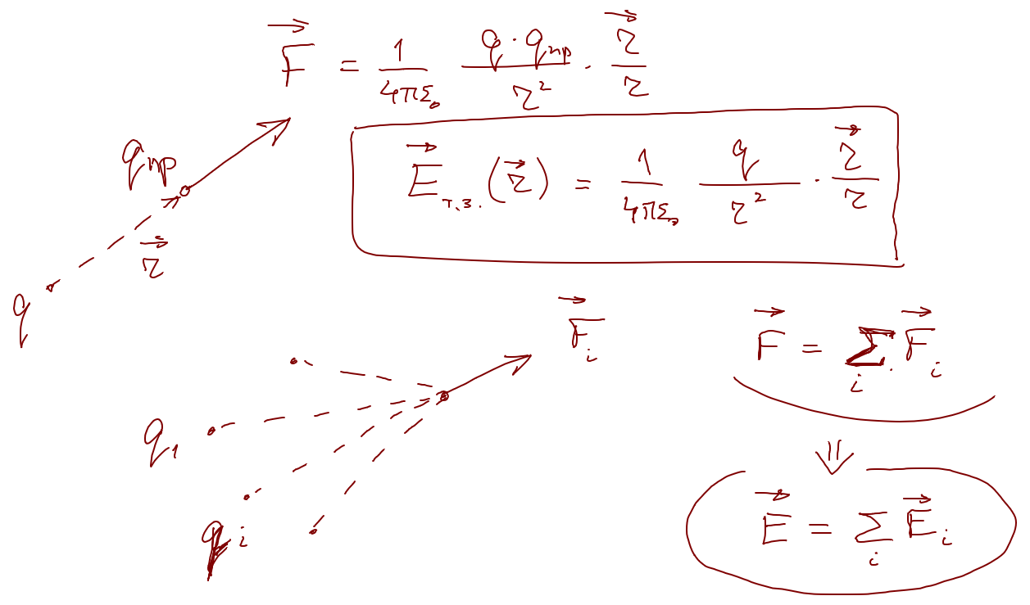
Доска 2
6

